Slide 1
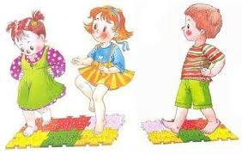
Профилактика нарушений и коррекция осанки и плоскостопия у дошкольников

Slide 2
устойчивость к нагрузкам
Для организма ребенка характерны генерализованные физиологические реакции, т. е. в ответ на внешние воздействия организм реагирует активацией различных физиологических систем.
Такой способ реагирования весьма неэкономичен, связан с быстрым исчерпанием резервов и поэтому не может обеспечивать нормальное функционирование в течение длительного времени.
В организме нет функциональных возможностей для длительного поддерживания устойчивых состояний, возникающих при разного рода деятельности. Это проявляется в быстром утомлении при физических и умственных нагрузках.

Slide 3
Значение стопы
Стопа несет большую нагрузку при стоянии, ходьбе, беге, прыжках и обеспечивает передвижение нашего тела в пространстве.
С точки зрения биомеханики стопа имеет функционально целесообразное анатомическое строение, поэтому от ее состояния зависит плавность, легкость ходьбы и экономичность энергозатрат.

Slide 4
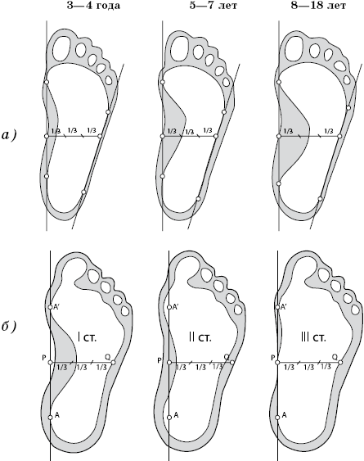
Плоскостопие характеризуется снижением высоты продольного или поперечного свода, которое вызывает болезненные ощущения при ходьбе и стоянии, плохое настроение, быструю утомляемость.
Основной
причиной
плоскостопия
является плохое функциональное состояние
мышц
связочного аппарата,
поддерживающих
свод стопы.

Slide 5
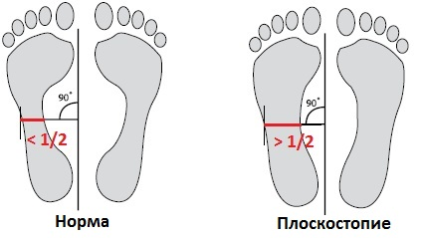
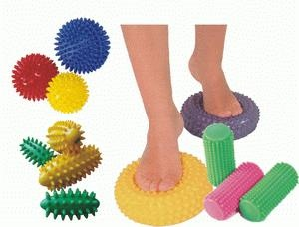
Различают плоскостопие:
врожденное,
рахитическое,
паралитическое,
травматическое
статическое.

Slide 6
Упражнения и исходные положения
Упражнения для профилактики и коррекции плоскостопия используется в следующих исходных положениях: лежа, сидя, стоя, в ходьбе, что дает возможность регулировать нагрузку на мышцы голени и стопы.
При выборе исходного положения следует исключить отрицательное влияние нагрузки веса тела на свод стопы в положении стоя.

Slide 7
Упражнения и исходные положения
На прогулке старайтесь творчески использовать неровности рельефа, приспособления на детской площадке.
Детям очень полезно ходить по скошенной доске, бревну, балансировать на округлых камнях, передвигаться по небольшим камешкам, кочкам.
Дорожку из округлых камешков можно выложить на дачном участке или детской площадке.

Slide 8
Коррекционные упражнения, выполняемые лежа на спине
1. Поочередное и одновременное сгибание-разгибание ног в голеностопных суставах, приподнимая и опуская наружный край стопы.
2. Ноги согнуты в коленных суставах стопы параллельно друг другу, отведение-приведение пяток.
3. Ноги согнуты в коленных суставах стопы параллельно друг другу, сгибание-разгибание ног в голеностопных суставах.
4. Из положения левая стопа на лодыжке правой скольжение до коленного сустава.
5. Поочередное и одновременное сгибание ног в голеностопных суставах с одновременной супинацией и пронацией.

Slide 9
Коррекционные упражнения, выполняемые сидя
1. Максимальное подошвенное сгибание стоп с супинацией.
2. Поочередное захватывание пальцами ног гимнастической палки.
3. Захватывание пальцами матерчатого коврика или имитация захватывания песка.
4. Захватывание стопами округлых предметов (теннисного мяча, бильярдных шаров) внутренними сводами стопы и перемещение их с одного места на другое.
5. Сидя на краю стула, стопы параллельно — руками захватить коленные суставы, развести колени, одновременно поставить стопы на наружный край и согнуть пальцы.
6. Катание стопами мяча, гимнастической палки, массажного валика.
7. Максимальное разведение и сведение пяток, не отрывая носков от пола.
8. Из положения сед, ноги согнуты в коленных суставах, пятки прижаты к ягодицам — медленное продвижение стоп вперед и назад за счет сгибания и разгибания пальцев.
11. В упоре сидя сзади — поочередные и одновременные круговые движения стопой.

Slide 10
Коррекционные упражнения, выполняемые стоя
1. Стоя на наружных сводах стоп — встать на носки и вернуться в исходное положение.
2. Стоя на наружных сводах стопы — полуприсед.
3. Стоя, носки вместе, пятки врозь — встать на носки, вернуться в исходное положение.
4. Стоя, стопы параллельно— сгибая пальцы, поднять внутренний край стопы.
5. Стоя след в след (носок правой касается пятки левой), — подняться на носки, вернуться в исходное положение.
6. На пол положить две булавы (кегли) — захватить пальцами ног шейку или головку булавы и поставить ее на основание.
7. Перемещение теннисного мяча пальцами ног от носка к пятке, не поднимая ее.
8. Левая (правая) на носок — поочередная смена положения в быстром темпе.
9. Стоя, ноги врозь, стопы параллельно, руки на пояс — присед на всей стопе.

Slide 11
Коррекционные упражнения, выполняемые в ходьбе
1. Ходьба на носках, на наружных сводах стоп.
2. Ходьба на носках, в полуприседе, носки внутрь.
3. Ходьба гусиным шагом на наружных сводах стопы.
4. Ходьба по набивным мячам.
5. Ходьба на носках по наклонной плоскости.
6. Ходьба на носках с высоким подниманием бедра.
7. Ходьба приставными шагами боком по канату, расположенному на полу.
8. Ходьба приставными шагами по рейке гимнастической стенки, держась за рейку на уровне пояса.
9. Лазанье по гимнастической стенке вверх и вниз, захватывая рейку пальцами и поворачивая стопы внутрь.
10. Ходьба на носках, собирая пальцами ног рассыпанные орехи, шишки, пуговицы.
11. Ходьба на четвереньках маленькими шажками.
12. Ходьба по массажному коврику (по траве, гальке, гравию).

Slide 12
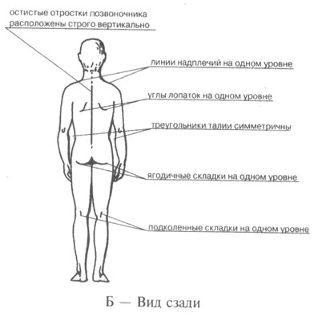
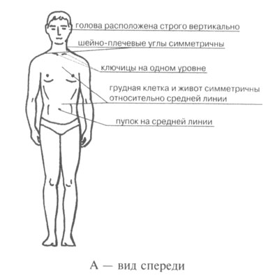
Осанка – это привычное положение туловища и его частей в различных положениях (стоя, сидя, при ходьбе)

Slide 13
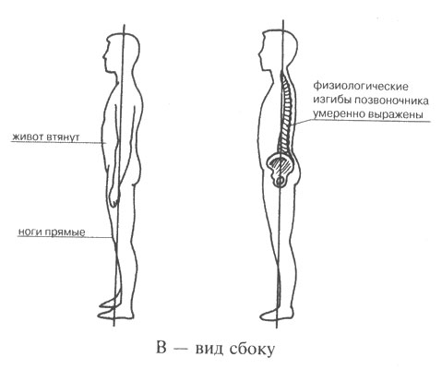
Осанка – это привычное положение туловища и его частей в различных положениях (стоя, сидя, при ходьбе)

Slide 14
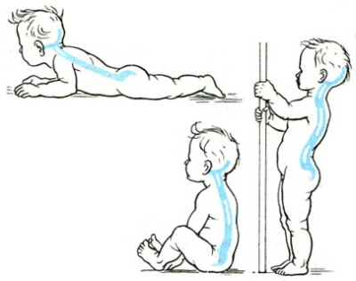
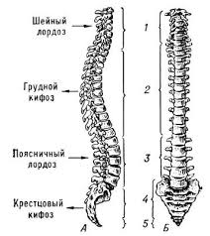
Физиологические изгибы позвоночного столба

Slide 15
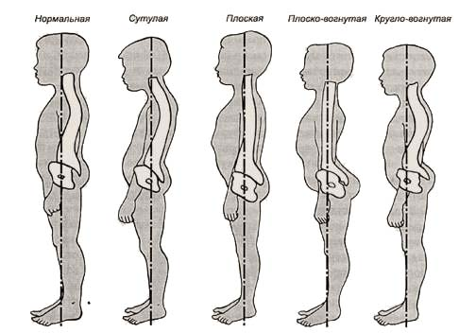
Виды нарушений осанки у дошкольников

Slide 16
Дети дошкольного возраста растут и развиваются так быстро, что со стороны педагогов и родителей требуется постоянный контроль. Надо очень внимательно следить: как ребенок стоит, как ходит, как сидит, в какой позе предпочитает спать, так как неправильные позы – основная причина нарушений осанки.
Стоять следует прямо, но свободно; вес тела равномерно распределять на обе ноги. При привычной манере отставлять ногу в сторону формируется перекос таза и асимметрия позвоночника.

Slide 17
Поза сидя имеет особенно большое значение для будущих школьников.
Важно, чтобы ребенок сидел прямо, не сгибая туловище, голова может быть слегка наклонена вперед.
Ноги упираются в пол всей стопой и согнуты в тазобедренных, коленных и голеностопных суставах под прямыми углами, спина должна опираться на спинку стула или кресла, а бедра лежать на двух третях сиденья.

Slide 18
Нельзя допускать, чтобы ребенок сидел, положив одну ногу на другую или убирал ноги под сиденье, так как под коленями проходят крупные кровеносные сосуды и в таких позах они пережимаются.
Надплечья должны быть на одном уровне.
Нельзя позволять ребенку опираться на одну руку, поворачивая плечо при письме или рисовании.

Slide 19
Поза, сидя за столом должна обеспечить максимально возможную опору для мышц спины и симметричное положение туловища, плечевого пояса и рук.
Руки при чтении можно удерживать тремя способами:
локти и предплечья равномерно положены на стол, кисти поддерживают книгу в наклонном положении;
локти опираются на стол, предплечья подняты, кисти рук поддерживают подбородок;
локти лежат на столе, предплечья сложены перед грудью.

Slide 20
Особое внимание нужно уделять позе ребенка во время сна.
Позвоночник должен опираться на матрас во всех частях, не провисая, для сохранения всех физиологических изгибов.
Матрас – умеренно мягкий.

Slide 21
Подушка – мягкая и упругая.
В положении лежа на спине для расслабления шейного отдела позвоночника следует уголки подушки поместить над плечами с обеих сторон.
Во время сна на боку подушку располагают так, чтобы ее нижний край заполнял пространство между подбородком и плечом.

Slide 22
Упражнения для коррекции ассиметричной осанки
«Кошечка». Из положения стоя на четвереньках – опускание и поднимание головы со сгибанием в поясничном отделе с последующим разгибанием в грудном и поясничном отделах позвоночника.
«Ванька-встанька». Из положения сед в группировке (руки обхватывают колени, прижатые к груди) - перекат назад и возвращение в исходное положение без помощи рук.
«Птица». Из положения сед ноги врозь руки в стороны (сохраняя положение правильной осанки) – наклон вперед до касания руками пальцев ног.
«Змея». Из положения лежа на животе, ноги вместе, руки к плечам – медленно разгибая руки и поднимая голову, выполнить разгибание в грудном и поясничном отделах позвоночного столба.
«Лодочка». Из положения лежа на животе, руки за спину – поднять голову, грудь, ноги, зафиксировать положение (покачаться «на лодочке»).
«Пловец». Из положения лежа на груди – брасс на груди (имитация движений рук, постепенно увеличивая амплитуду и темп движений, не касаясь руками пола).
«Рыбка». Из положения лежа на животе, руки на предплечьях на полу, пальцы вперед – медленно разгибая руки, поднять голову, прогнуться во всех отделах позвоночника и коснуться стопами головы.

Slide 23
Упражнения для коррекции кифотической осанки
«Кроль на спине». Стоя перед зеркалом, круговые движения рук назад.
«Насос». Стоя перед зеркалом – наклоны вправо и влево, скользя руками вдоль туловища. «Штанга». Из положения стойка ноги врозь гимнастическая палка на плечах – наклон вперед.
«Лук». Стоя спиной к гимнастической стенке, хватом за рейку на уровне плеч – сгибание-разгибание позвоночника в грудном и поясничном отделе.
«Силач». Из положения лежа на животе, гантели (1 кг) в стороны - разгибание в грудном отделе позвоночного столба с одновременным подниманием ног.
«Орел». Из положения лежа поперек гимнастической скамейки на уровне середины бедра, руки за голову – наклон вперед с последующим разгибанием в грудном и поясничном отделах с фиксацией положения.
«Замок». Из положения сед на полу, скрестив ноги – левая за спиной ладонью наружу, правая, согнутая в локтевом суставе на плече ладонью вовнутрь, пальцы в «замок». То же другой рукой.

Slide 24
Коррекция кифолордической осанки
«Дровосек». Из положения стойки ноги врозь, руки в «замок» – взмах руками вверх и резкий наклон вперед.
«Книжка». Из положения сед ноги врозь – наклоны до касания лбом коленей.
«Рак». а) Из положения лежа на животе – поочередное поднимание прямых ног назад вверх; б) То же, из упора на коленях.
«Лодочка». Из положения лежа на животе, руки за спину – поднять голову, грудь, ноги, зафиксировать положение (покачаться «на лодочке»).
«Велосипед». Из положения лежа на спине, руки вдоль туловища ноги вверх – имитация движений велосипедиста.

Slide 25
Упражнения для коррекции плоской спины
«Лодочка». Из положения лежа на животе, руки за спину – поднять голову, грудь, ноги, зафиксировать положение (покачаться «на лодочке»).
«Пловец». Из положения лежа на груди – брасс на груди (имитация движений рук, постепенно увеличивая амплитуду и темп движений, не касаясь руками пола).
«Ящерица». а) Из положения лежа на животе, подбородок на тыльной поверхности кистей, лежащих друг на друге, - руки на пояс, приподнимая голову и плечи, свести лопатки с фиксацией положения; б) То же, кисти плечам, за голову.
«Бокс». а) Из положения лежа на животе – имитация ударов.
«Рак». а) Из положения лежа на животе – поочередное поднимание прямых ног назад вверх; б) То же, из упора на коленях.
«Пушка». Из положения лежа на животе – толкание от себя набивного мяча (1, 2 кг).

Slide 26
Спасибо
за внимание!

